Slide 1


Slide 2

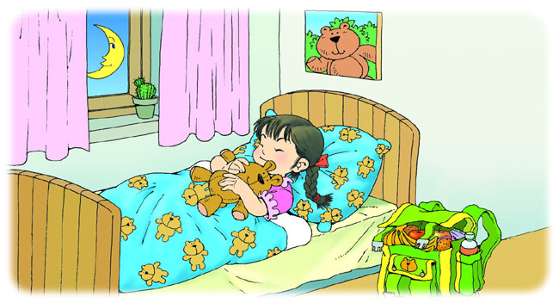
读第一、二自然段,想：月亮的心愿是什么？

Slide 3
夜深了，月亮透过窗帘，看见一个小女孩睡在床上，身旁有个背包，里面装着水果和点心。

Slide 4

月亮自言自语地说:“明天孩子们去郊游，得去跟太阳公公商量商量，让明天有个好天气。”

Slide 5


月亮为什么要跟太阳商量，让明天的天气好起来？
看到小女孩为郊游准备得那么充分，想让孩子们高兴地去郊游。

Slide 6
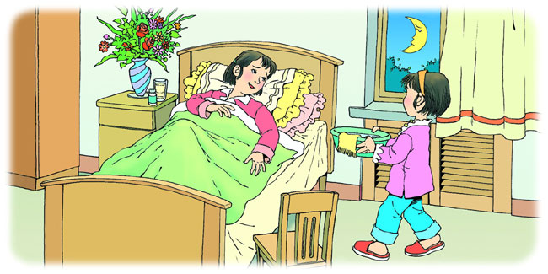
读三到八自然段想：月亮的心愿是什么？

Slide 7
月亮又来到另一家的窗前，只见一个小女孩正在照顾生病的妈妈。

Slide 8
妈妈说：“珍珍，早点儿睡吧，不要太累了，明天你还要去郊游呢？”
“妈妈，我不想去了。”
“明天还是和大家一起去玩玩吧！”
“可是，医生说您的病还没好呢！”

Slide 9


分清是谁说的话：
“珍珍，早点儿睡吧，不要
太累了，明天你还要去郊游呢？”
“妈妈，我不想去了。”
“明天还是和大家一起去玩玩吧！”
“可是，医生说您的病还没好呢！”

Slide 10
月亮悄悄地离开了窗户，心里想：“我去跟雷公公说说，明天还是下雨吧！”

Slide 11
造句
悄悄地：
我悄悄地走进教室。

Slide 12
月亮为什么又希望明天下雨呢？
下雨了，大家都不能去参加郊游了，就可以等着这位为照顾生病的妈妈而不能参加郊游的珍珍了。

Slide 13






两天后的一个艳阳天，孩子们一个都不少，排着队，愉快地走在郊游的路上。

Slide 14
月亮的心愿到底是什么呢？
○
○
图一
图二

Slide 15
你喜欢这篇课文中的谁，为什么？

Slide 16

lián nǚ bèi zhuāng qì
窗帘 女孩 背包 装着 天气
lìng gù bìng tài lèi
另一个 照顾 生病 太阳 劳累
yī qiāo lí hù 医生 悄悄 离开 窗户

Slide 17


窗帘 女孩 背包 装着 天气 照顾 生病 劳累 医生 离开 悄悄 窗户 太阳 商量 另一个
自言自语

Slide 18

帘
女
背
装
气
另
顾
病
太
累
医
悄
离
户

Slide 19
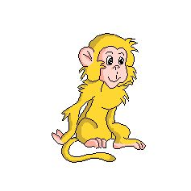
顾
帘
另
装
太
猴子捞月
累
病
悄
背
户

Slide 20
乌鸦爱妈妈
经过妈妈的精心哺育，小乌鸦渐渐长大，它长得又高又壮，飞翔的速度很快，现在已经长成一只大乌鸦。而乌鸦妈妈渐渐衰老，终于飞不动，整天只能坐在窝里。
大乌鸦捕虫的技术非常好，它每次出去找食，总会想到妈妈在鸟窝里，肚子一定很饿。大乌鸦将虫子带回家，让乌鸦妈妈吃饱之后，自己才吃剩下的。附近的鸟类都称赞大乌鸦非常孝顺。
有一天，森林发生大火，鸟类纷纷逃离。大乌鸦想带着乌鸦妈妈飞离灾区。妈妈飞不起来，大乌鸦非常紧张，绕着大树飞来飞去。
“孩子！你赶快逃走吧！不要管妈妈了。”乌鸦妈妈说。“不！我不能丢下妈妈！我要想办法救妈妈。”大乌鸦说。其他鸟类也都劝大乌鸦不要管妈妈了，自己逃命要紧。“不！我要留下来救妈妈。我爱妈妈。”大乌鸦不肯飞走，它用力鼓动翅膀，企图将大火扇灭。
火势还是很猛烈，大乌鸦凭着一股孝心、勇气，决心要与森林大火搏斗。其他鸟类看见大乌鸦并没放弃，深受感动，纷纷飞到它的身边，一起鼓动翅膀，希望能将大火熄灭。
忽然间，刮起一阵大风，吹来浓浓的乌云，一场大雨将森林大火浇灭了。大乌鸦得到风、雨和百鸟的帮忙，阻止了这场森林大火。它救了乌鸦妈妈，也救了整座森林。
又湿又累的大乌鸦飞回鸟窝，乌鸦妈妈张开双翅，紧紧抱着它：“你真是我的好孩子！”

Slide 21
女 女儿 儿女 女同学
太 太好了 太累了
早 早晨 很早 早晚
气 天气 生气 空气
亮 明亮 光亮 亮晶晶
去 回去 来去

